Slide 1


Europass CV i motivacijsko pismo
ERASMUS+ RADIONICA „Skills 4 All vol.2”
Kako se dobro predstaviti u prijavi za mobilnost
Tihana Mudrovčić i Mirela Dobutović
Tehnička škola Ruđera Boškovića Vinkovci · 23.10.2026.
Notes:
Pozdravite učenike i recite im da je cilj radionice da na kraju imaju početak CV-a i prvi nacrt motivacijskog pisma. Naglasite da nitko ne kreće od nule – svatko ima iskustva koja vrijedi zapisati.

Slide 2
Plan radionice
DANAS RADIMO
Dio | Što radimo
1. Uvod | Zašto su CV i pismo važni za odabir
2. Mapiranje vještina | Iskustva pretvaramo u kompetencije
3. Europass CV | Upute i savjeti
4. Motivacijsko pismo | Struktura, primjeri i prvi nacrt
5. Peer review | Razmjena i povratna informacija
Notes:
Ukupno oko 95 minuta, dakle dva školska sata. Ako nemate toliko vremena, dio s CV-om može biti domaća zadaća, a na radionici se fokusirajte na mapiranje vještina i pismo.

Slide 3



Tko čita vašu prijavu?
UVOD
Povjerenstvo bira učenike prema kriterijima iz natječaja. CV i pismo su prilika da vas vide kao osobu, a ne samo kao prosjek ocjena.
Motivacija
Uspjeh i vladanje
Strani jezik
Zašto baš vi i zašto baš ova mobilnost
Ocjene iz struke, odnos prema obvezama
Možete li se snaći u radnoj sredini
Notes:
Prije radionice provjerite točne kriterije odabira u vašem natječaju i prilagodite ove tri kartice. Učenicima je motivirajuće kad znaju da se ne gleda samo prosjek ocjena.

Slide 4
Od iskustva do kompetencije
MAPIRANJE VJEŠTINA
Što radiš | Što to pokazuje
Treniraš rukomet šest godina | Timski rad, disciplina, upravljanje vremenom
Praktična nastava u radionici | Rad s alatima, sigurnost na radu, preciznost
Pomažeš u obiteljskom poslu | Odgovornost, rad s ljudima
Popravljaš računala susjedima | Rješavanje problema, digitalne vještine
Sviraš u bendu | Kreativnost, nastupanje pred publikom
Volontiraš | Empatija, organizacija
Notes:
Ovo je ključni dio radionice. Pitajte učenike za još primjera iz razreda i dopišite ih na ploču. Naglasite da i hobiji i obiteljske obveze pokazuju vještine koje poslodavci traže.

Slide 5
Nemaš iskustva? Imaš ga, samo ga još nisi zapisao/la ;)
AKTIVNOST 1
1
2
3
Na listiću popiši sve što radiš izvan nastave.
U paru: partner tvoje aktivnosti „prevodi” u vještine.
Odaberi tri najjače vještine i za svaku napiši konkretan primjer.
Notes:
Podijelite radni listić „Mapiranje vještina”. Prvih pet minuta svatko radi sam, zatim deset minuta u paru, a zadnjih pet minuta svatko bira svoje tri vještine. Te tri vještine kasnije koriste u CV-u i u pismu.

Slide 6
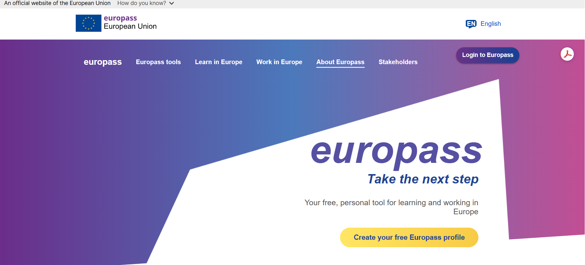
https://europass.europa.eu/

Slide 7
Što upisati i kako
EUROPASS CV
E-mail adresa
Fotografija
Osobni podaci
Ozbiljna: ime.prezime@…, bez nadimaka
Nije obavezna. Ako je ima: neutralna, bez selfija i filtera
Ime, kontakt, datum rođenja. OIB nije potreban
Obrazovanje
Digitalne vještine
Duljina
Škola, zanimanje, godine i važni projekti
Konkretno: AutoCAD, Arduino, Office…
Jedna do dvije stranice, spremljeno kao PDF
Izrada CV-a: europass.europa.eu
Notes:
Ako imate informatičku učionicu, učenici ovdje rade uživo u Europass editoru. Neka svatko otvori svoj Europass račun da može kasnije nadopunjavati CV. Upozorite ih na digitalne vještine: „dobro se služim računalom” ne govori ništa.

Slide 8
Strani jezik: procijeni se iskreno
EUROPASS CV
A1
A2
B1
B2
C1
C2
Temeljni
Temeljni
Samostalni
Samostalni
Iskusni
Iskusni
Europass traži zasebnu procjenu za slušanje, čitanje, govor i pisanje. Opise razina pročitajte zajedno, a ne napamet.
Notes:
B1 i B2 su istaknute jer su to razine na kojima se srednjoškolci često nalaze, ali to nije pravilo. Podijelite CEFR tablicu za samoprocjenu i neka učenici sami pročitaju opise prije nego što odaberu razinu. Neki će se podcijeniti, neki precijeniti.

Slide 9
Tri dijela, jedna priča
MOTIVACIJSKO PISMO
1 · Uvod
2 · Glavni dio
3 · Zaključak
Tko sam i na što se prijavljujem
Zašto ja i zašto ovo
Što donosim natrag
Što već znam, što želim naučiti i kako to veže uz moju struku. Tvoje tri vještine s listića.
Kako ću iskustvo podijeliti po povratku: prezentacija razredu, objava na školskoj stranici i društvenim medijima škole.
Razred, zanimanje i naziv mobilnosti. Dvije do tri rečenice.
Duljina: pola do jedne stranice · Jezik: provjeri u natječaju
Notes:
Zaključak je dio koji učenici najčešće preskoče, a povjerenstvo ga voli jer je dijeljenje iskustva (diseminacija) važan dio svakog Erasmus+ projekta. Podsjetite ih da u glavnom dijelu iskoriste tri vještine koje su odabrali na prvom listiću.

Slide 10
Koja rečenica više govori o tebi?
MOTIVACIJSKO PISMO
SLABIJE · OPĆENITO
JAČE · KONKRETNO
„Volim putovati i upoznavati nove kulture.”
„Na praktičnoj nastavi radio sam s PLC-ovima i želim vidjeti kako se automatizacija koristi u stvarnoj tvrtki, jer kod nas to rijetko mogu vidjeti.”
Notes:
Prvo pokažite slajd bez objašnjenja i pitajte učenike koja je rečenica bolja i zašto. Ključ: druga rečenica govori što učenik već zna, što želi naučiti i zašto mu je baš mobilnost potrebna. Prva bi mogla stajati u pismu bilo koga. Neka svatko napiše svoju „jaču” rečenicu za svoje zanimanje.

Slide 11

Česte greške
MOTIVACIJSKO PISMO
Pismo koje bi mogao napisati bilo tko – bez ijednog primjera iz tvog života
Prepisano s interneta ili iz AI alata – AI smije pomoći s ispravcima, sadržaj mora biti tvoj
Predugačko – više od jedne stranice nitko ne čita pažljivo
Nisu provjereni zahtjevi natječaja – jezik, rok i obavezni prilozi
Pravopisne greške – pročitaj naglas ili daj nekome da pročita
Notes:
Za svaku grešku možete pitati razred je li je netko već napravio u nekom pismenom zadatku. O AI alatima budite otvoreni: zabrana ne djeluje, ali povjerenstvo prepoznaje generička pisma bez osobnog tona.

Slide 12

Peer review: razmijenite pisma
AKTIVNOST 2 ·
Je li jasno zašto baš ova mobilnost?
Ima li barem dva konkretna primjera?
Je li povezano sa strukom?
Ima li pravopisnih grešaka?
Na kraju napiši jednu stvar koja je dobra i jednu koju treba poboljšati.
Notes:
Podijelite listić „Peer review”. Učenici razmjenjuju pisma s nekim s kim nisu radili u prvoj aktivnosti. Naglasite da je cilj pomoći, a ne kritizirati: povratna informacija mora biti konkretna i ljubazna.

Slide 13



Sretno s prijavom!
SLJEDEĆI KORACI
Što sada?
Rok
Pošalji
Povratna informacija
Prvi nacrt pisma do [datum]
CV i pismo kao PDF na [e-mail koordinatora]
Dobit ćeš komentare prije konačne prijave
Notes:
Zadajte konkretan rok i kanal za slanje nacrta, inače većina pisama ostane napola napisana. Ako su učenici iz škole već bili na mobilnosti, ovo je dobar trenutak da netko od njih ispriča svoje iskustvo.

